Slide 1
C#异步的几种姿势

Slide 2
1, 使用Thread
2, 使用委托
> 委托的BinginInvoke和EndInvoke，基于IAsyncResult接口来实现（APM）
> EAP
3，使用TPL（重点）

Slide 3
Thread
Thread Pool
问题

Slide 4
使用委托
Action和Func
回调
问题

Slide 5
EAP
类库里的EAP模型
问题

Slide 6
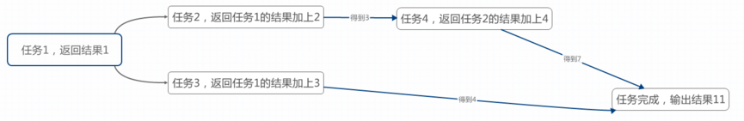
TAP
Parallel
Parallel Collections and Parallel Linq
Task, Task<T>
Created：表示默认初始化任务，但是“工厂创建的”实例直接跳过。
WaitingToRun: 这种状态表示等待任务调度器分配线程给任务执行。
RanToCompletion：任务执行完毕。
Async, Await
AggregateException

Slide 7
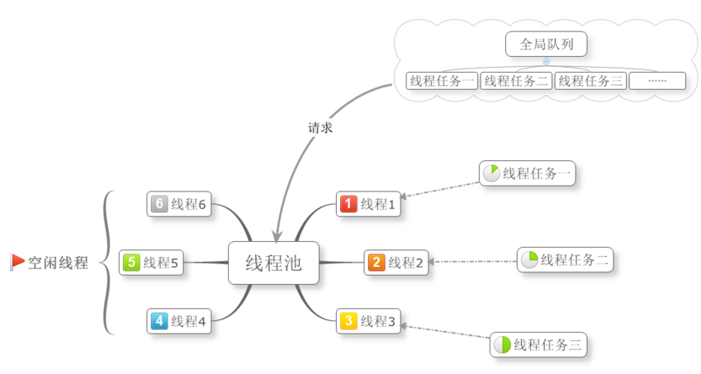
对比：
线程池中有一个叫做“全局队列”的概念，每一次我们使用QueueUserWorkItem的使用都会产生一个“工作项”，然后“工作项”进入“全局队列”进行排队，最后线程池中的的工作线程以FIFO(First Input First Output)的形式取出

Slide 8
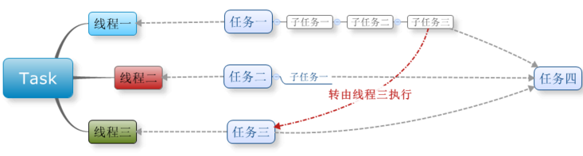
对比：
在.net 4.0之后“全局队列”采用了无锁算法，相比以前版本锁定“全局队列”带来的性能瓶颈有了很大的改观。那么任务委托的线程池不光有“全局队列”，而且每一个工作线程都有”局部队列“。
当我们new一个task的时候“工作项”就会进去”全局队列”，如果我们的task执行的非常快，那么“全局队列“就会FIFO的非常频繁，那么有什么办法缓解呢？当我们的task在嵌套的场景下，“局部队列”就要产生效果了，比如我们一个task里面有3个task，那么这3个task就会存在于“局部队列”中，如下图的任务一，里面有三个任务要执行，也就是产生了所谓的"局部队列"，当任务三的线程执行完成时，就会从任务一种的队列中以FIFO的形式"窃取"任务执行，从而减少了线程管理的开销。这就相当于，有两个人，一个人干完了分配给自己的所有活，而另一个人却还有很多的活，闲的人应该接手点忙的人的活，一起快速完成。从上面种种情况我们看到，这些分流和负载都是普通ThreadPool.QueueUserWorkItem所不能办到的，所以说在.net 4.0之后，我们尽可能的使用TPL，抛弃ThreadPool。

